Slide 1


ỦY BAN NHÂN DÂN QUẬN LONG BIÊN
TRƯỜNG MẦM NON ĐỨC GIANG
Lĩnh vực: Phát triển ngôn ngữ
Đề tài:
Nhận biết tập nói: Quả Xoài – Quả Khế
Lớp: Nhà trẻ 24 – 36 tháng
Giáo viên: Phạm Thị Châm

Slide 2

MỤC ĐÍCH - YÊU CẦU:
1. Kiến thức:
- Trẻ biết tên gọi, một số đặc điểm nổi bật của quả xoài, quả Khế
- Trẻ biết các loại quả có nhiều vitamin rất tốt đối với sức khoẻ.
2. Kĩ năng:
- Trẻ nhận ra và chỉ đúng các bộ phận của quả xoài, quả khế
- Trẻ nói được các từ: Quả xoài, quả khế, vỏ nhẵn, màu vàng,... và các câu đơn giản “Quả xoài màu vàng”; “Quả khế vỏ nhẵn”.. rõ ràng.
- Trẻ phân biệt được sự giống và khác nhau của quả xoài, quả khế
- Rèn trẻ chú ý quan sát và ghi nhớ có chủ định.
3. Thái độ:
- Trẻ hứng thú tham gia vào hoạt động
- Giáo dục trẻ thích ăn các quả giúp cho cơ thể khoẻ mạnh.

Slide 3

Ổn định tổ chức
Cô và trẻ hát bài: “Quả”

Slide 4
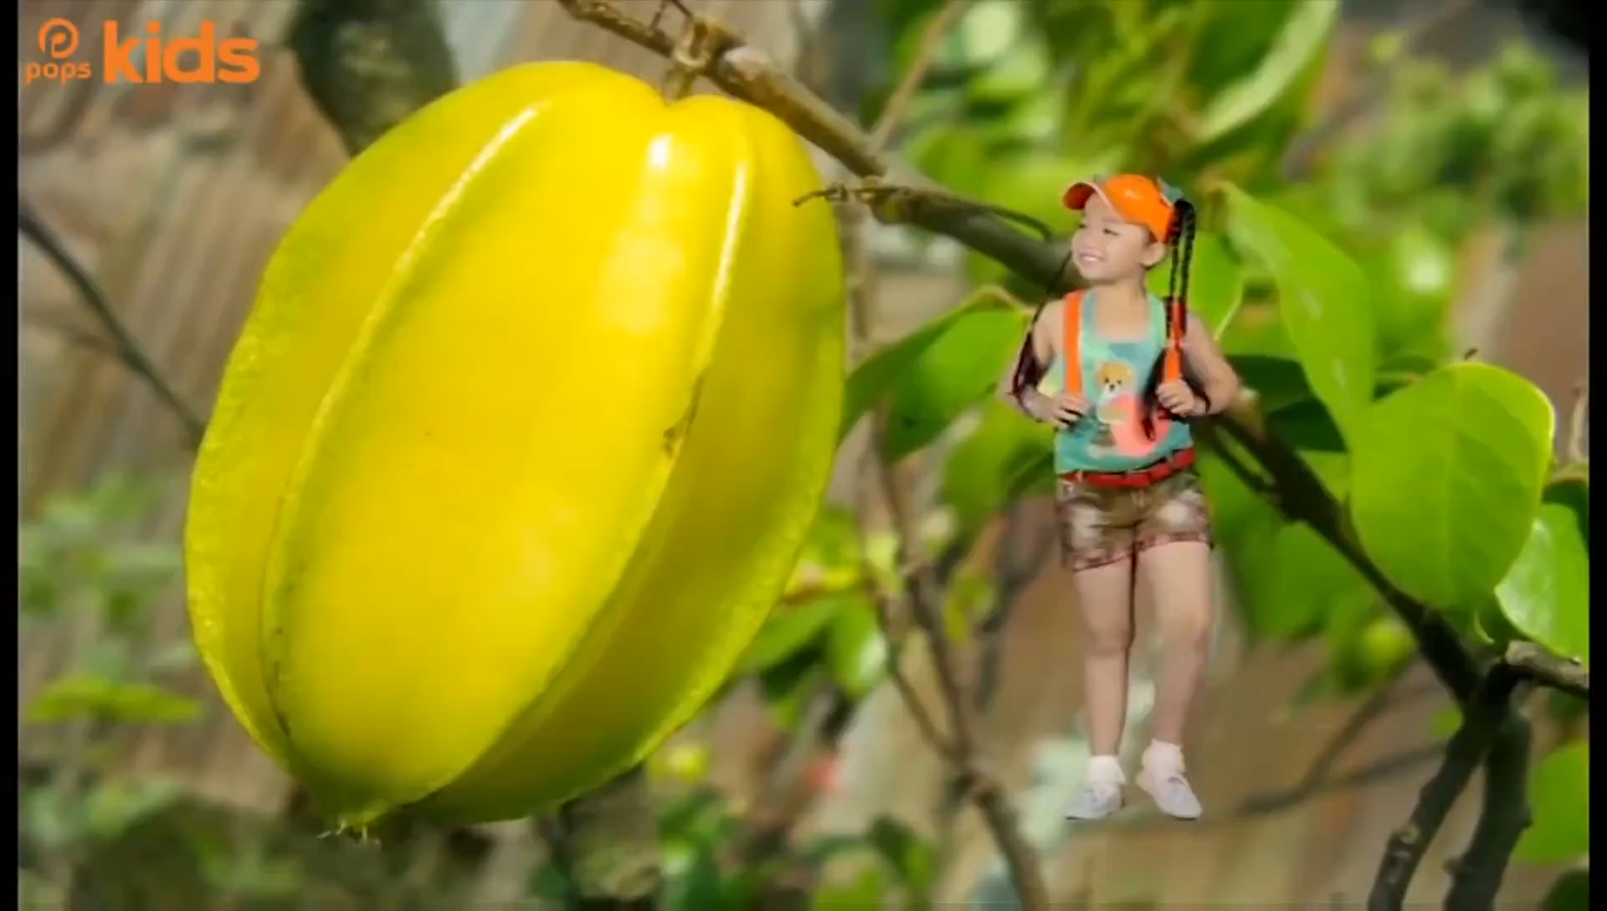

Slide 5

Phương pháp hình thức tổ chức
Câu đố về quả khế

Slide 6


Quả gì năm múi
Cắt thành hình sao
Bé nếm thử nào
Ôi chao! chua quá!
Đố bé là quả gì?

Slide 7
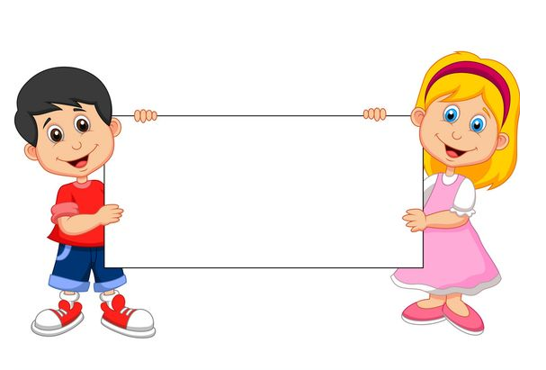
Bé tìm hiểu về:
Quả Khế

Slide 8
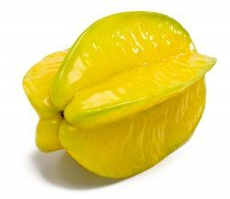

Đây là quả gì?
Quả Khế có màu gì?
Quả khế có gì đây?
Quả Khế

Slide 9
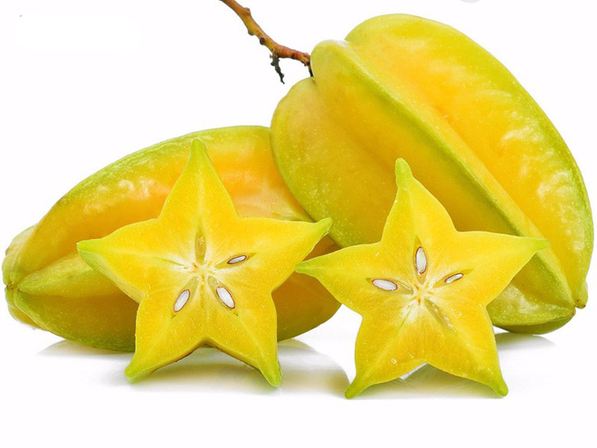

Bên trong quả khế có gì?
Hạt của quả khế đâu?

Slide 10


Bé tìm hiểu về
Quả xoài

Slide 11
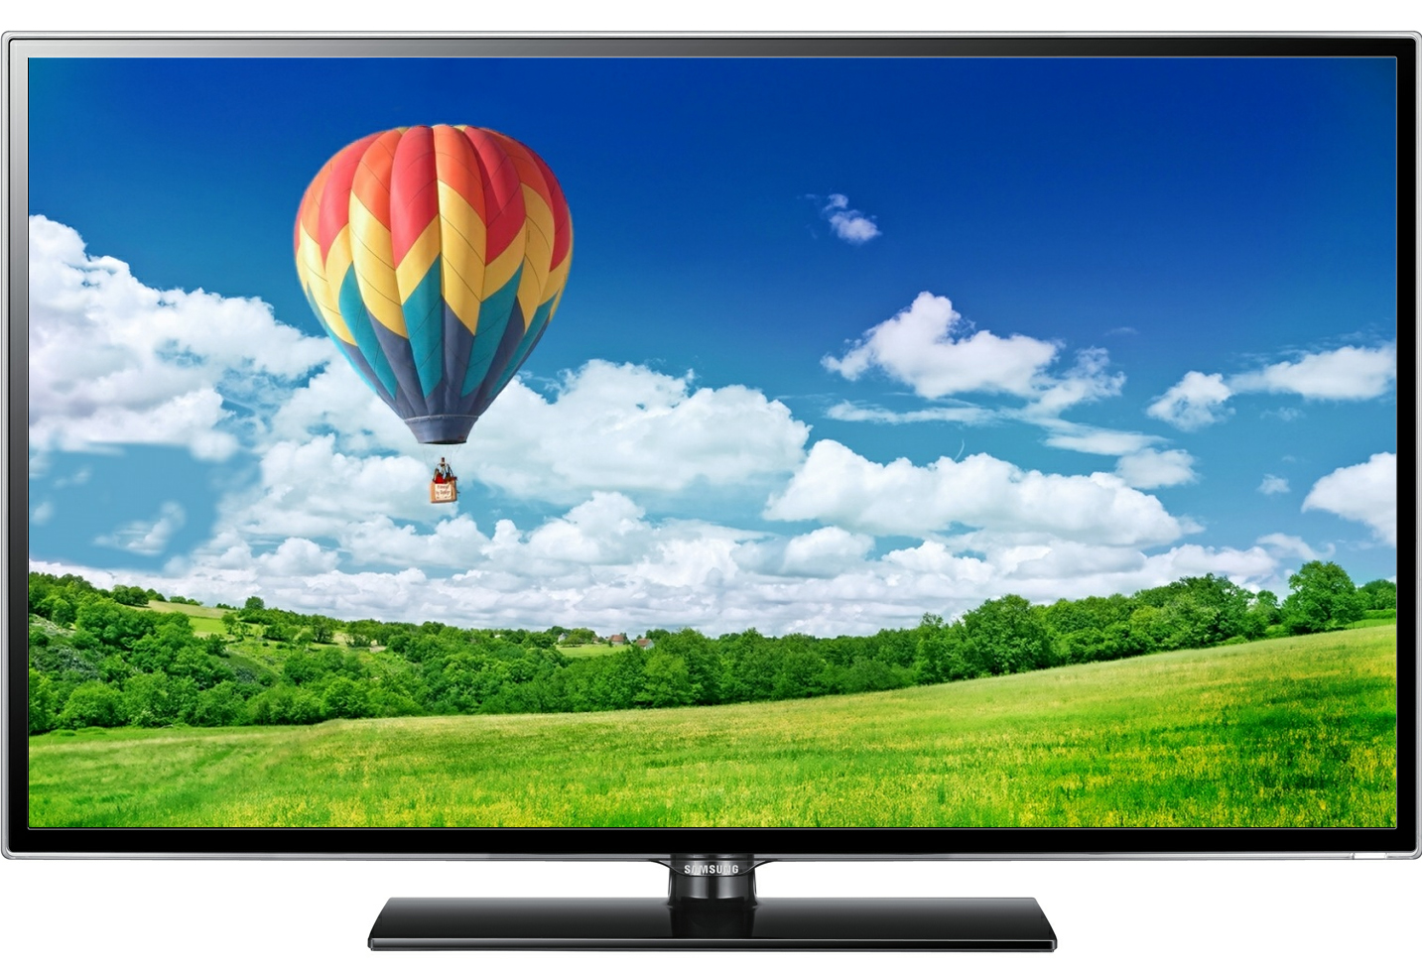
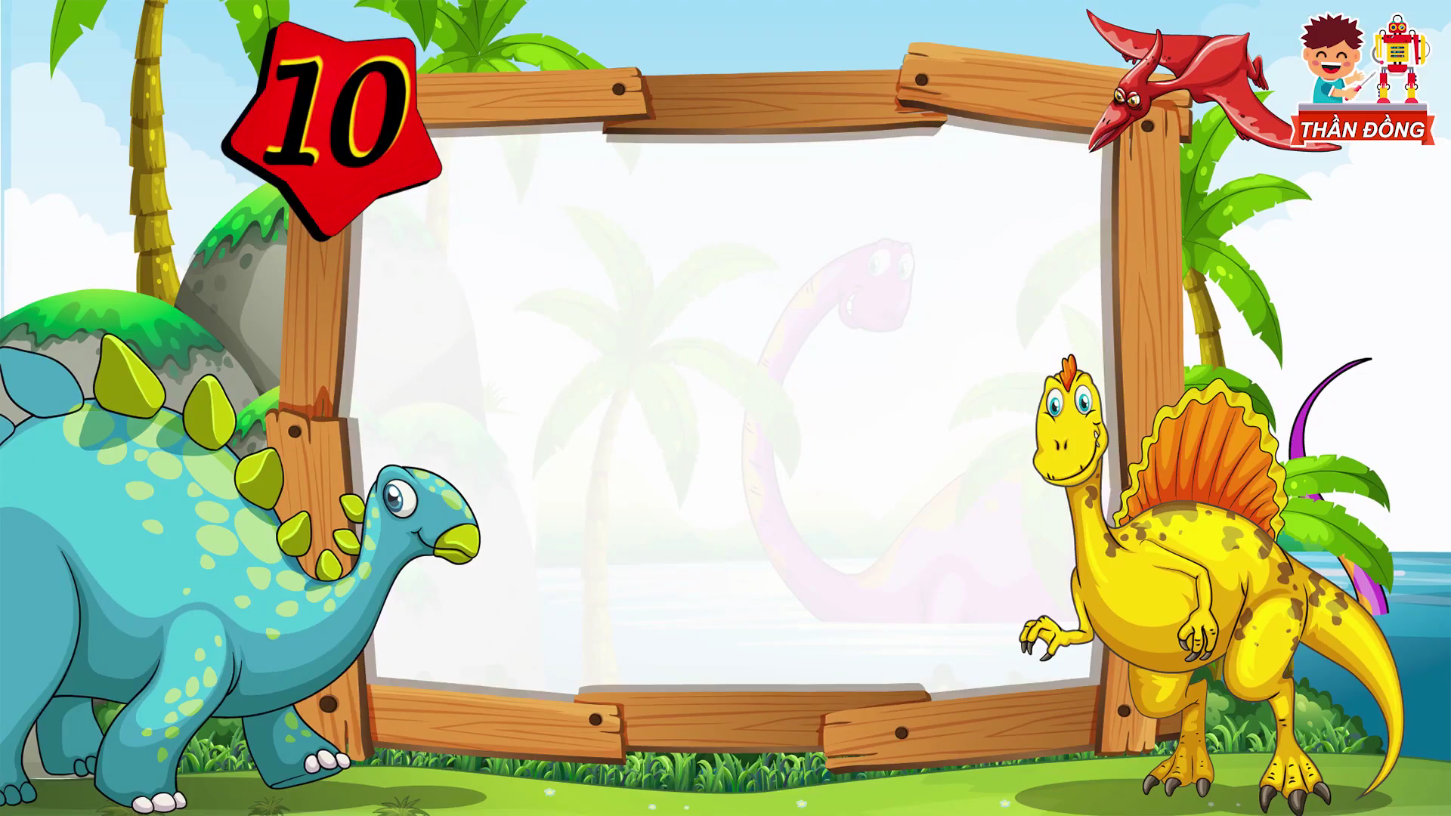

Slide 12
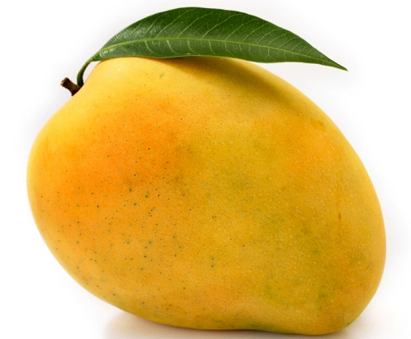

Quả Xoài có màu gì?
Đây là quả gì?
Vỏ quả xoài như thế nào?
Quả xoài có dạng gì?
Quả Xoài

Slide 13
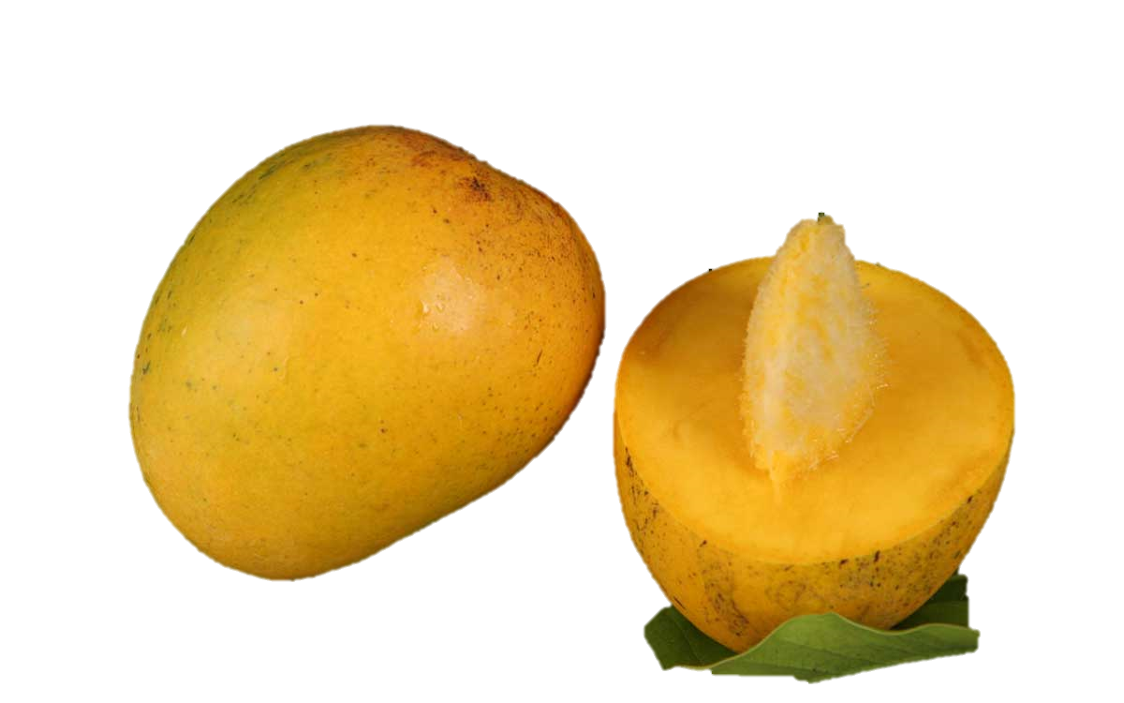

Quả xoài dùng để làm gì?
Hạt xoài đâu?
Bên trong quả xoài có gì?

Slide 14

Phân biệt:
Quả khế - quả xoài

Slide 15
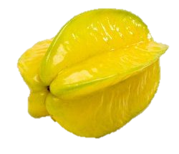
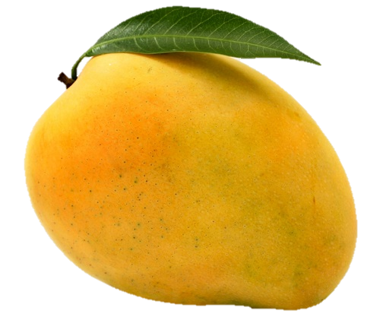
Quả khế có nhiều múi
Quả xoài có dạng tròn dài
Quả khế
Quả xoài

Slide 16
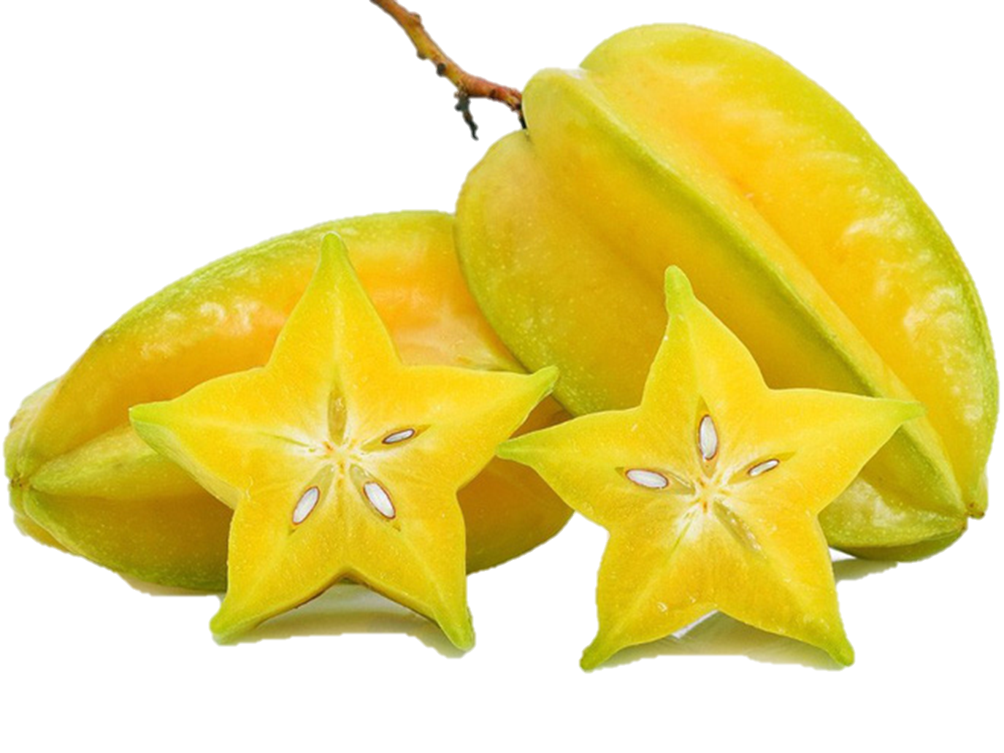
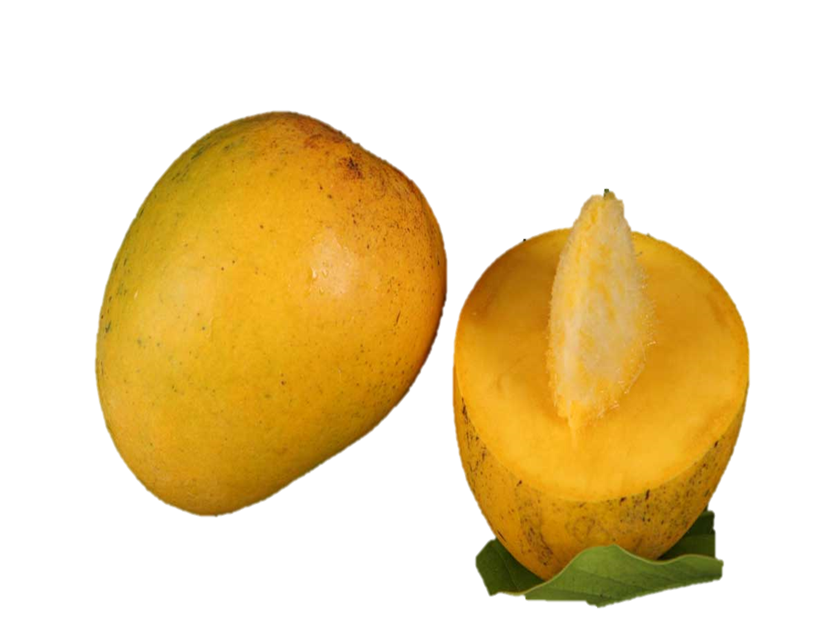
Quả khế có nhiều hạt
Quả xoài có một hạt

Slide 17

MỞ RỘNG
MỘT SỐ LOẠI QUẢ QUANH BÉ

Slide 18
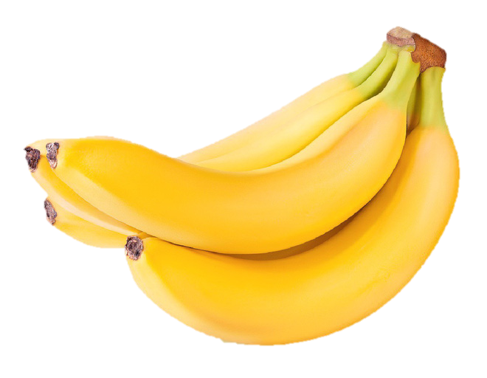
Quả chuối

Slide 19
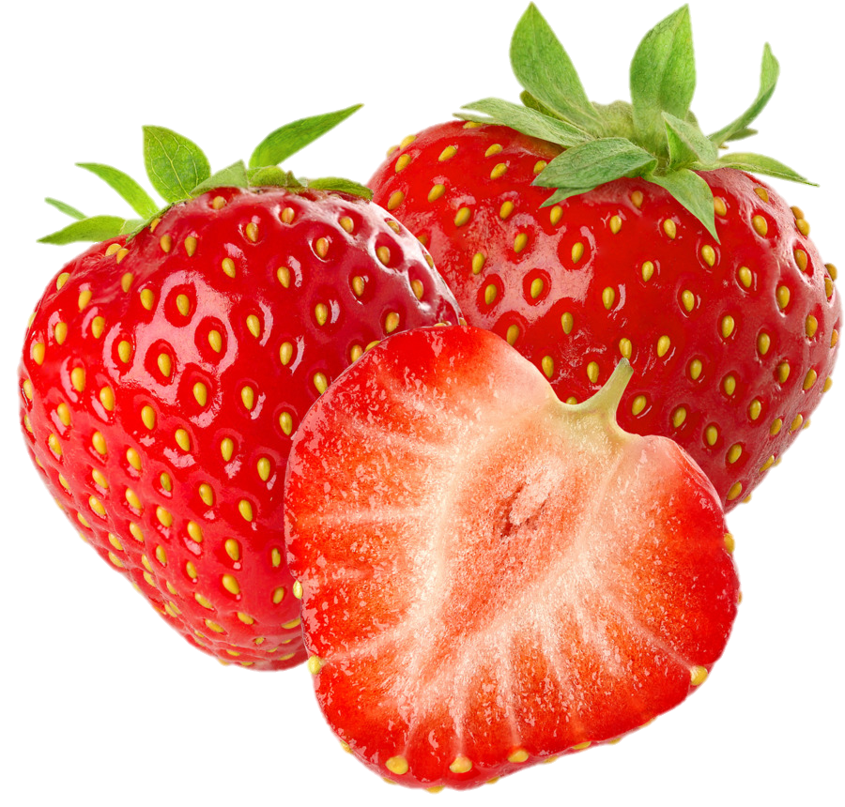
Quả dâu tây

Slide 20
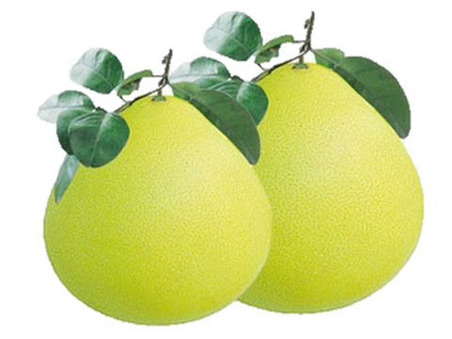
Quả bưởi

Slide 21
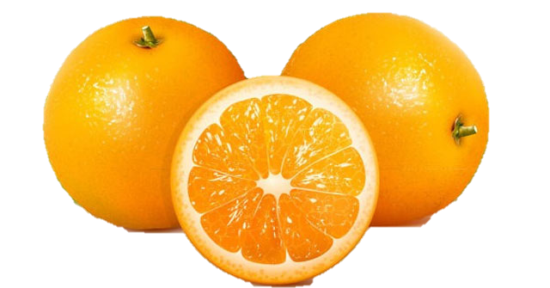
Quả cam

Slide 22
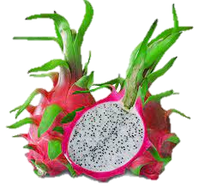
Quả thanh long

Slide 23
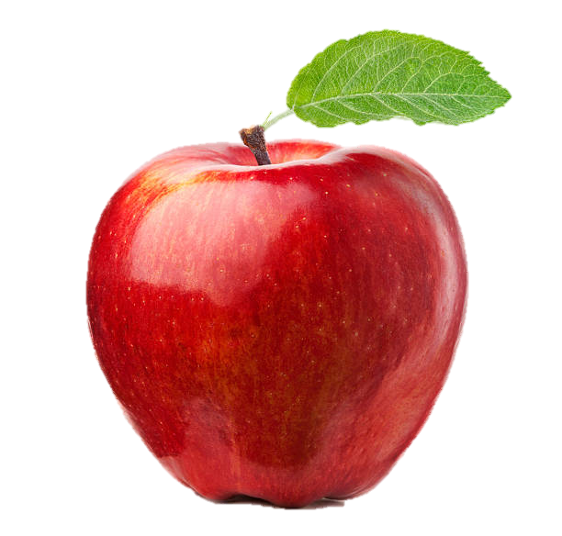
Quả táo

Slide 24
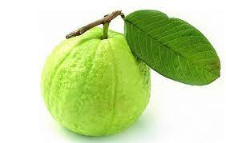
Quả ổi

Slide 25
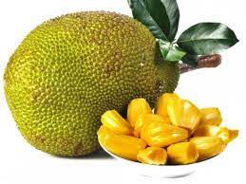
Quả mít

Slide 26

Giáo dục
Quả xoài, quả khế là những quả có chứa rất nhiều vitamin rất tốt cho cơ thể. Vì vậy, các con cần phải ăn nhiều các loại quả để cho cơ thể khỏe mạnh và da dẻ hồng hào nhé.

Slide 27

Ôn luyện củng cố:
Trò chơi 1: Quả gì biến mất
Cách chơi: Trên màn hình xuất hiện lần lượt các loại quả, các con quan sát và nói to loại quả vừa biến mất.

Slide 28
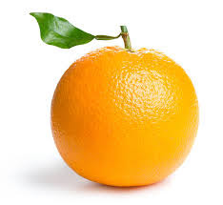
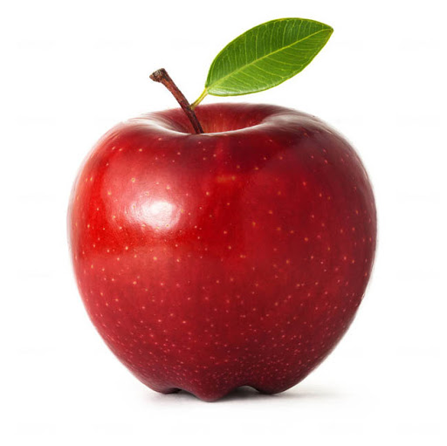

Slide 29

Trò chơi 2: Bé tài giỏi
Cách chơi: Trên màn hình có 1 loại quả được che đi, nhiệm vụ của các con là tìm bóng cho quả được che đi đó bằng cách kích chuột.

Slide 30

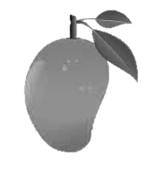

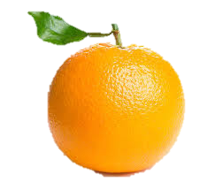

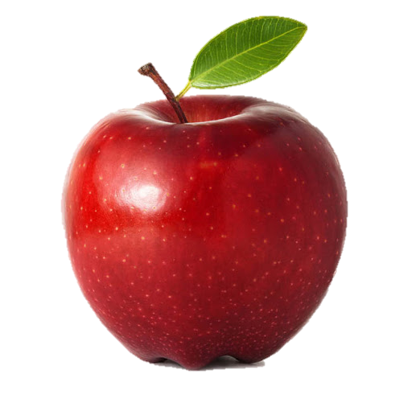

Quả Cam
Quả Xoài
Quả Táo

Slide 31
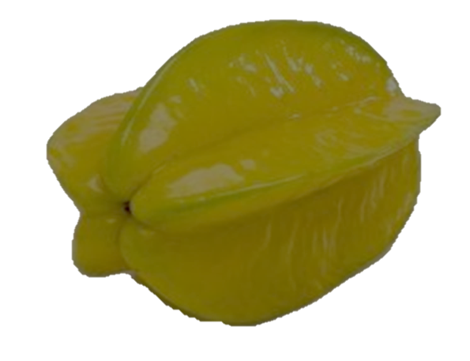
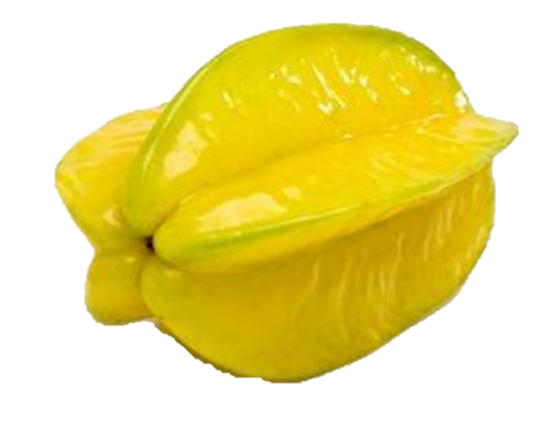
Quả Xoài
Quả Táo
Quả Khế

Slide 32
Xin chào và tạm biệt các con

